Slide 1
Путь математика: олимпиады, НГУ, СОРАН, ШАД, Яндекс...
Авдюшенко Александр Юрьевич
5
Новосибирск, 2016, ММФ 5 НГУ.

Slide 2
Немного о себе
В 1986 родился в Новосибирске, учился в обычной школе №112
В 1999 (7 класс) выиграл районную и занял 3-е место на городской олимпиаде по математике

Slide 3



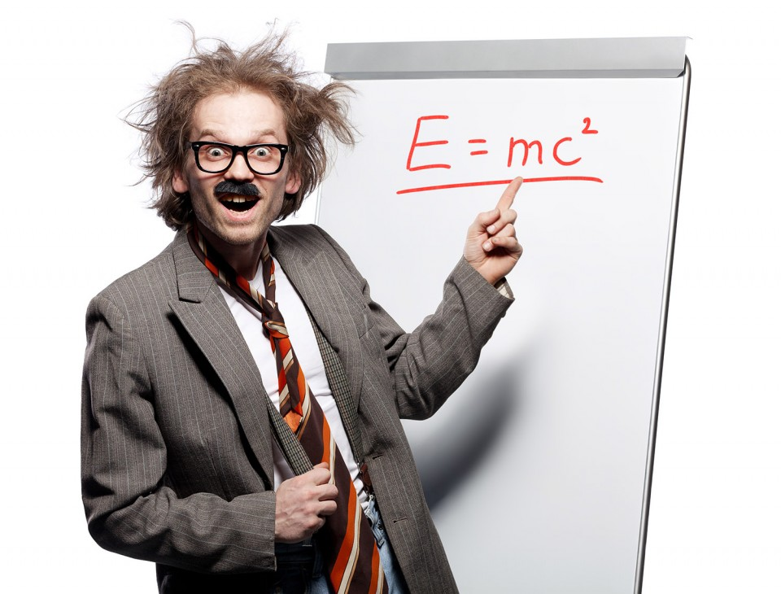
Ещё немного
2024
д.ф.-м.н.
2014
к.ф.-м.н.
2003
медаль
2044
зав. лаб.
2007
бакалавр
2009
магистр
(красные дипломы)

Slide 4


И ещё…
Школа анализа данных (Яндекс)
2013-2016 гг
Аналитик Яндекс.Справочника
2015-н.в.

Slide 5
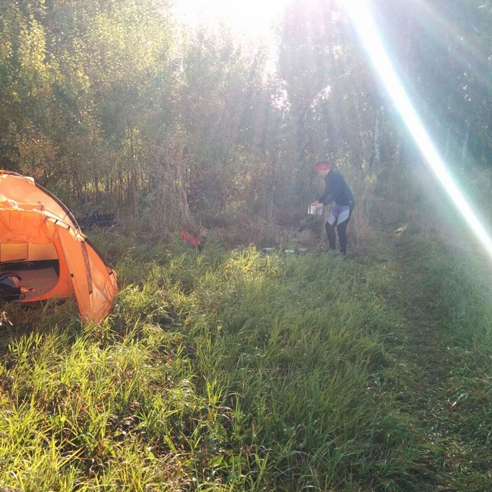
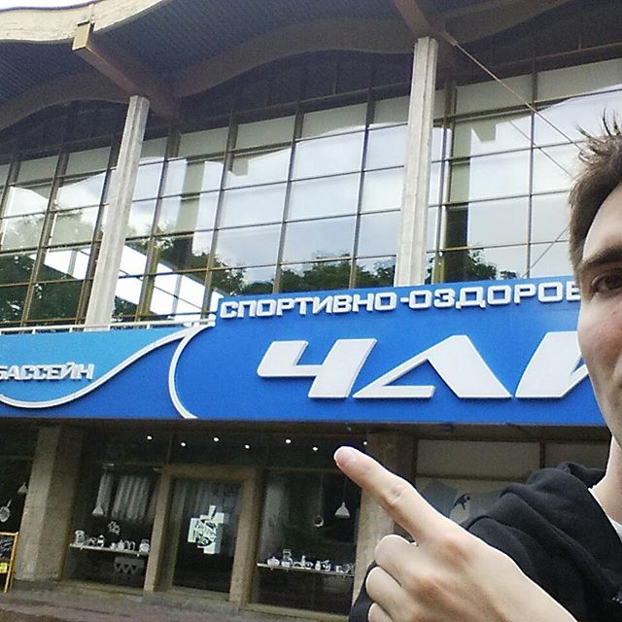
Велопоходы!
Заплывы!

Slide 6
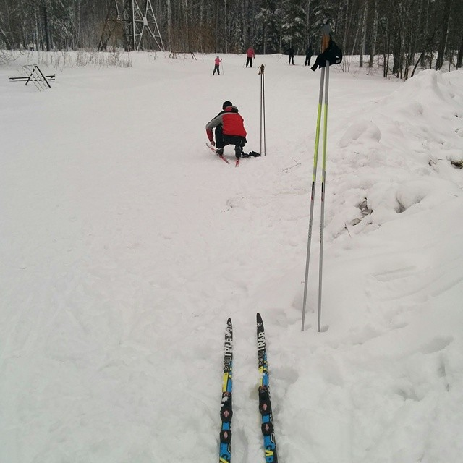
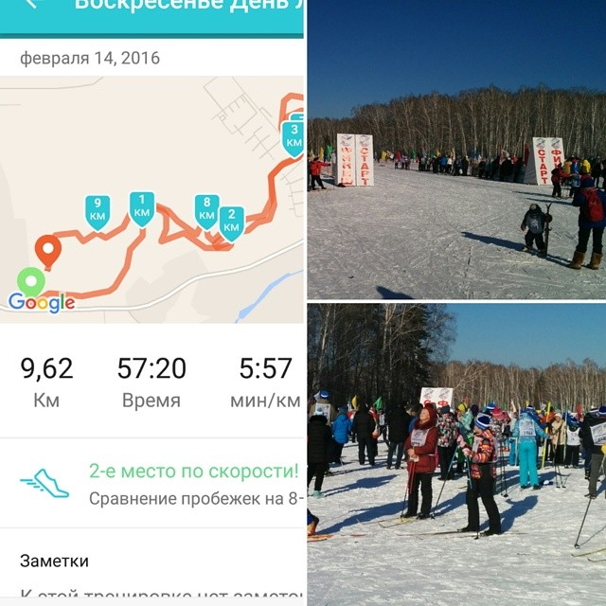
И конечно – лыжи!

Slide 7




Так математика-то зачем?
• В школе ЕГЭ по математике обязательно для ВСЕХ + победы на олимпиадах
• В большинстве хороших магистратур наиболее труден вступительный экзамен именно по математике
• На собеседованиях на хорошую работу всегда дают задачки по математике
• Многие считают, что знание математики == наличие ума

Slide 8
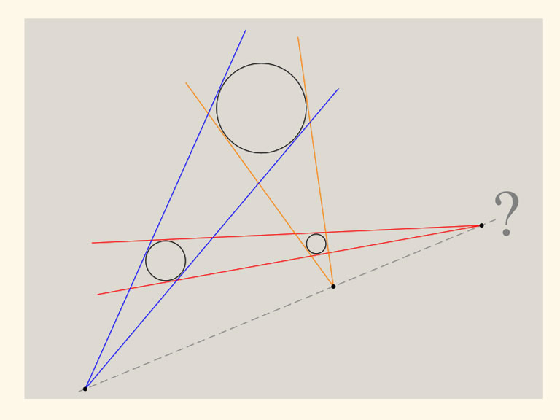
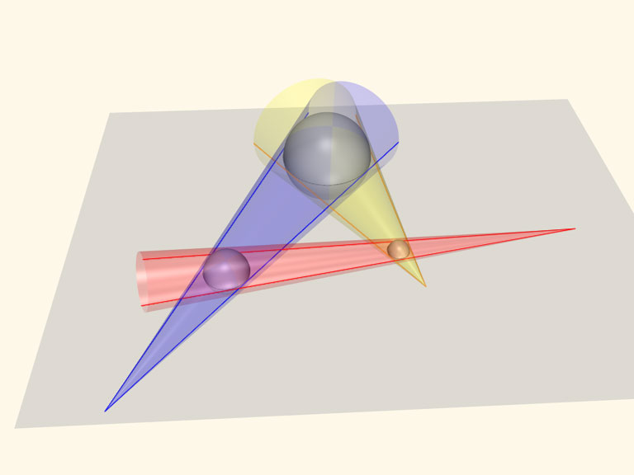
Свободная атмосфера
• Математика – это очень красиво!
• Математика необходима физикам, химикам, биологам, экономистам, программистам, инженерам…
• Математика проста: один раз понял и порядок.

Slide 9
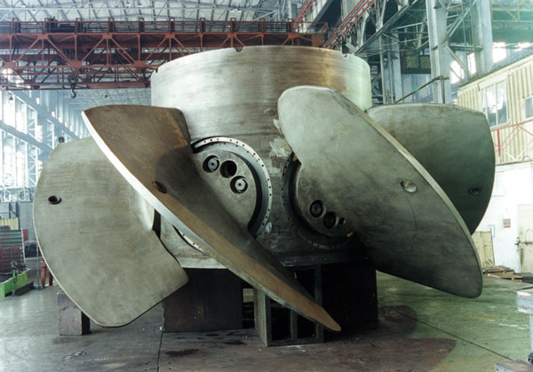
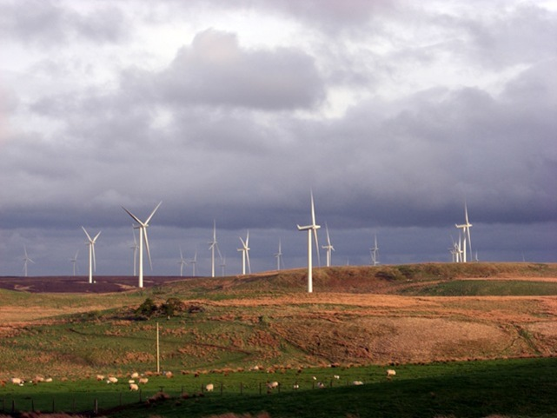
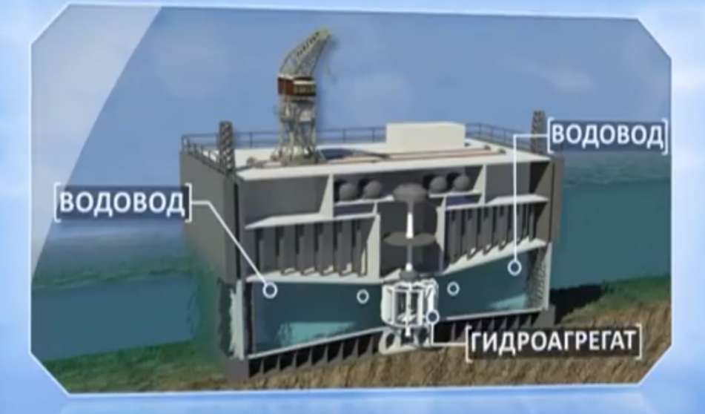
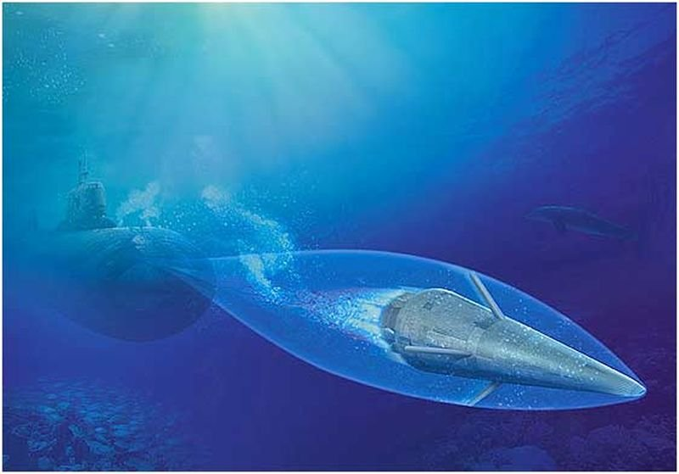
Свободная атмосфера
Аэрогидродинамические установки
Ветряная ферма Уитли (Шотландия)
Рабочее колесо гидротурбины
Кислогубская ПЭС (Россия)
Подводная ракето-торпеда «Шквал»

Slide 10
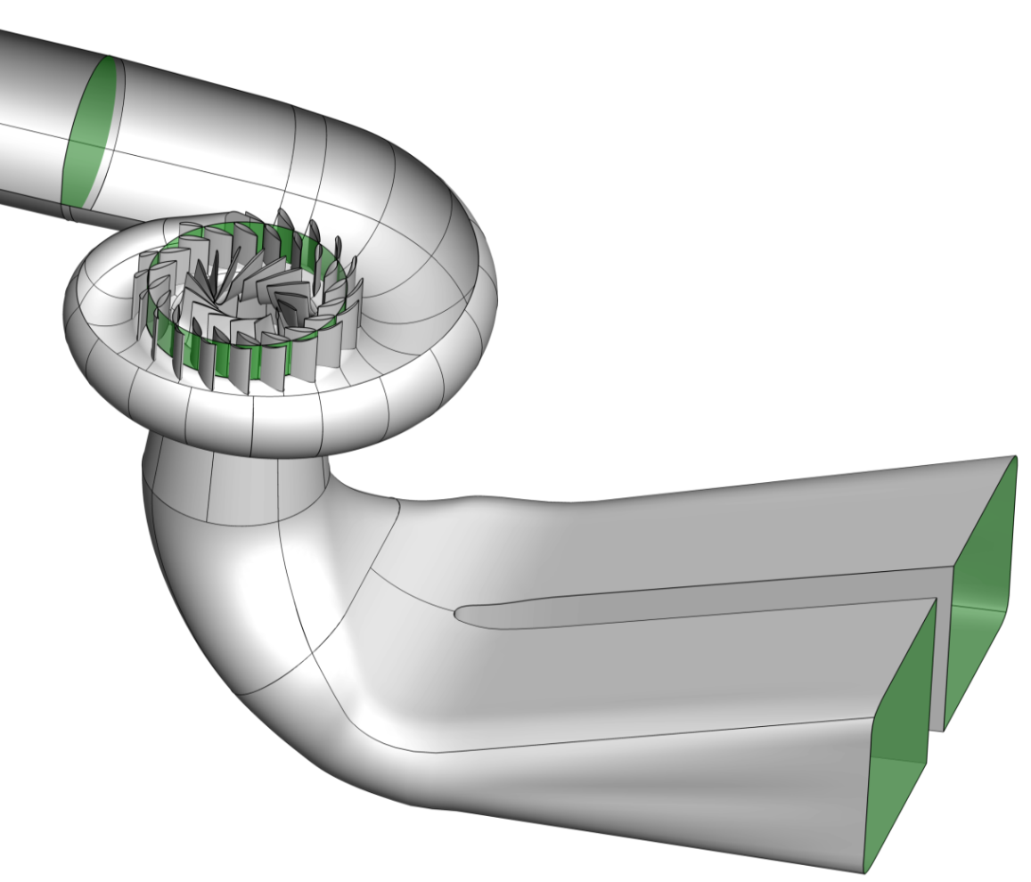
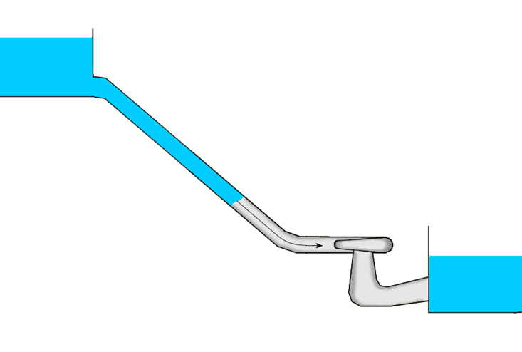


Свободная атмосфера
Гидроэлектростанция
спиральная
камера
направляющий
аппарат
верхний бьеф
рабочее колесо
отсасывающая труба
водовод
генератор
нижний бьеф
гидротурбина

Slide 11



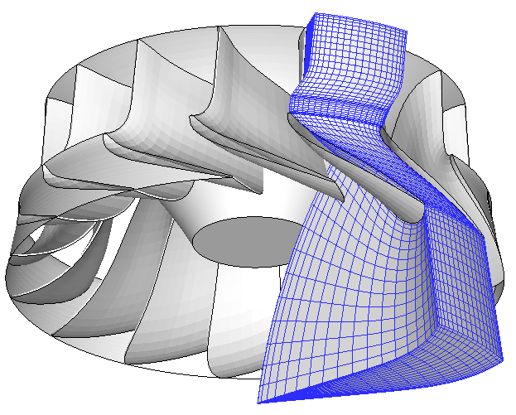




Кому нужны гидротурбины?
• Острая конкуренция в мировом производстве аэрогидродинамических установок по их стоимости, надежности и энергопоказателям
• Гидро- и ветровая энергия – одни из самых дешевых и чистых энергоресурсов
• В России уровень освоения гидропотенциала составляет всего лишь около 22 %
Notes:
На 2009 год гидроэнергентика обеспечивала производство почти 20 % всей электроэнергии в мире, и больше половины возобновимой. На мировом рынке производителей гидротурбин имеется острая конкуренция. Это не удивительно. Несмотря на большие затраты при постройке ГЭС и ветровых электростанций, после постройки их энергия является одним из самых дешевых и чистых энергоресурсов. При этом в России уровень освоения гидропотенциала составляет около 22 %.

Slide 12
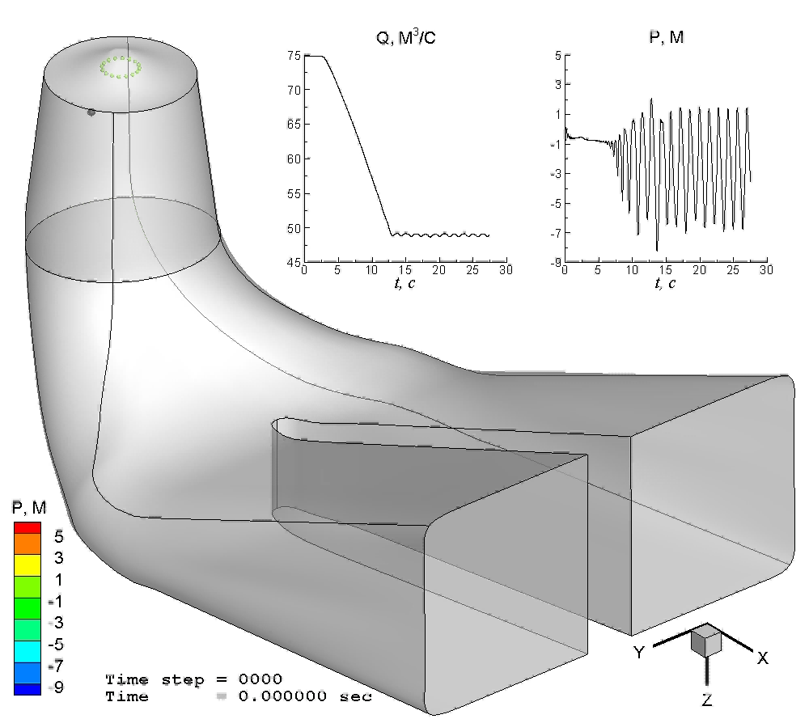
Свободная атмосфера
Течение в отсасывающей трубе гидротурбины

Slide 13
Свободная атмосфера
Интеллектуальный анализ данных
«Большая база данных»
Необходимо обнаружить «скрытые знания»:
• ранее неизвестные
• нетривиальные
• практически полезные
• доступные для интерпретации
Требуемые навыки
• теория вероятностей и математическая статистика
• машинное обучение
• умение программировать

Slide 14

Что дальше?
Яндекс.Справочник — крупнейший каталог организаций в русскоязычном интернете.
Как сделать лучшую в мире базу организаций?
Робот поиска информации в сети
Колл-центры
Полевые специалисты («пешеходы»)
Компании-партнеры
Отзывы от пользователей

Slide 15
Зачем математика и ШАД?
name | address | geo-lon | geo-lat | tel
Лаборатория Неразрушающего Контроля | Пермь, ул. Революции, 12, оф. 41 | 56.268960 | 58.005486 | +7 (342) 216-44-68; +7 (342) 271-84-72
ЛНК, г. Пермь | ул. Революции, 12 | 56.268961 | 58.005487 | +7 (342) 271-84-72
ООО «ПСКС» Лаборатория неразрушающего контроля | Россия, Пермский край, 614007, г. Пермь |  |  | 8 (485) 985-76-77
Лаборатория неразрушающего контроля УралКонтрольСервис | Пермь, ул. Промышленная, 87 | 56.268950 | 58.005456 | +7 (342) 205-50-37, +7 (342) 202-50-40
Как найти кластеризовать все дубли и ничего кроме?

Slide 16
Полезные ссылки
Олимпиадная математика https://sites.google.com/site/sovenoknsk
Школа анализа данных https://yandexdataschool.ru/
Вы, конечно, шутите, мистер Фейнман! http://www.ozon.ru/context/detail/id/26100045/
Саймон Сингх, Великая теорема Ферма. http://modernlib.ru/books/singh_saymon/velikaya_teorema_ferma/read
Илон Маск. Tesla, SpaceX и дорога в будущее http://www.ozon.ru/context/detail/id/32161823/
Видеоролик с течением воды в гидротурбине https://www.youtube.com/watch?v=5028bTvDwO8

Slide 17
Спасибо за внимание!
Александр Юрьевич Авдюшенко
ovalur@gmail.com

